Slide 1
手板打样文件说明
要求：
1、交期要快，报价的同时必须要给出交期；
2、所有件不允许拼接；
3、按加工要求加工，仔细核对需要对配的件，确保加工无误。
4、请核对套用量，未标注套用量的，即单套用量为1。

Slide 2
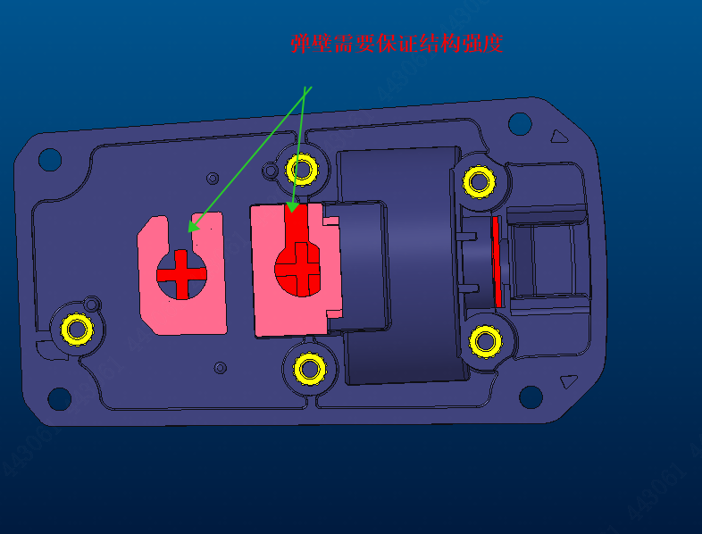
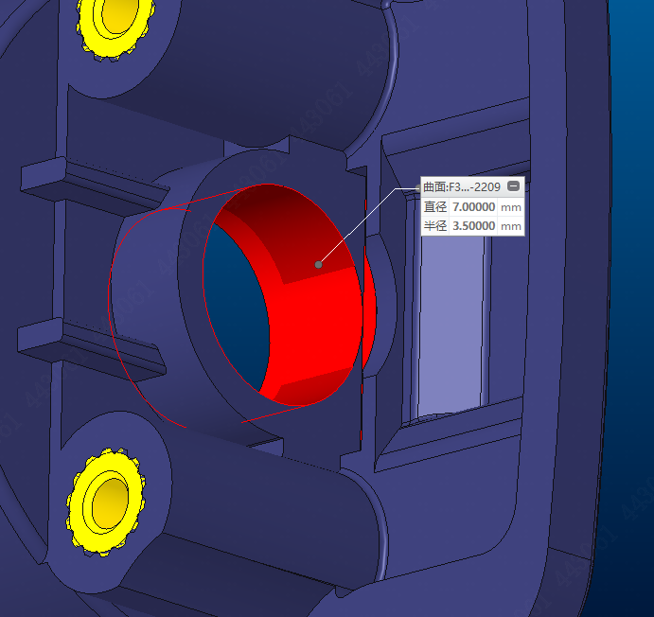
1 DH3-RD010002-2210.ASM 下壳
材料：PC材料，机加工，一套数量2，需要保证精度(红色面为高精度配合面)，
其中：
黄色位置为 M2铜螺母，
粉色结构件为包硅胶，硅胶硬度要求50° 表红面要求如下：
中心孔直径7mm±0.05mm，
可拆件来做。

Slide 3
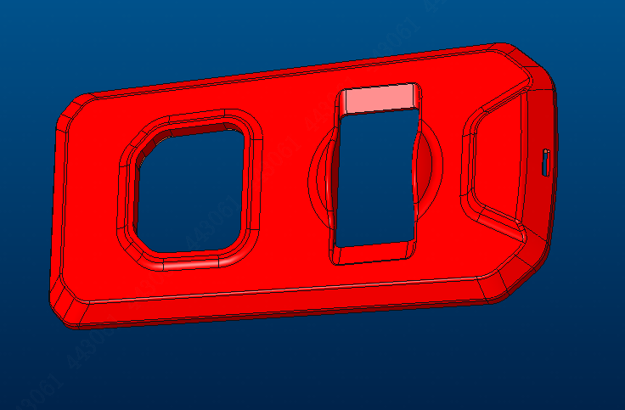
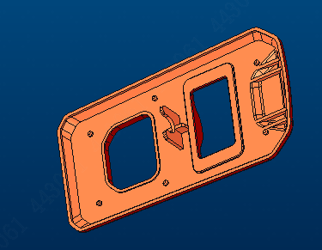
2 DH3-RD010002-2078.PRT 上壳
材料：ABS材料，机加工，一套数量2 ，需要保证精度(红色面为外观面)；
红色面喷漆黑色；

Slide 4
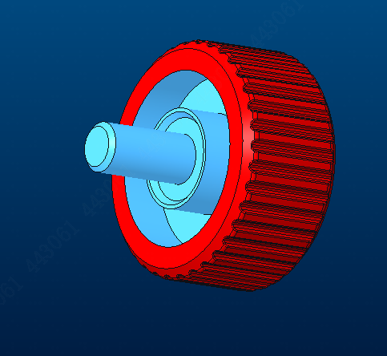
3 DH3-RD010002-2028-1.PRT 滚轮
材料： ABS，黑色，机加工 ，一套数量2 ，需要保证精度 ；
红色面为外观面，喷漆处理，颜色黑色，黑色参考色板

Slide 5
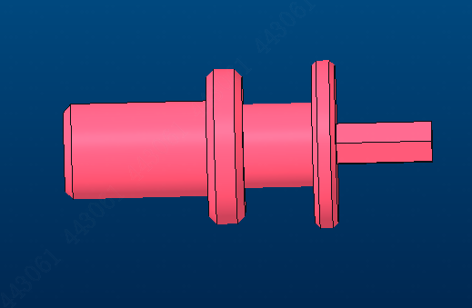
DH3-RD010002-2039-11.PRT 转轴
材料： 6061-T6，机加工 一套数量2 ，需要保证精度，具体尺寸详见工程图

Slide 6
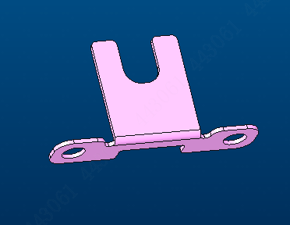
DH3-RD010002-6091.PRT 转轴固定板
材料：SGCC，机加工 一套数量2 ，需要保证精度，具体尺寸详见工程图
注意保证底面的平整

Slide 7
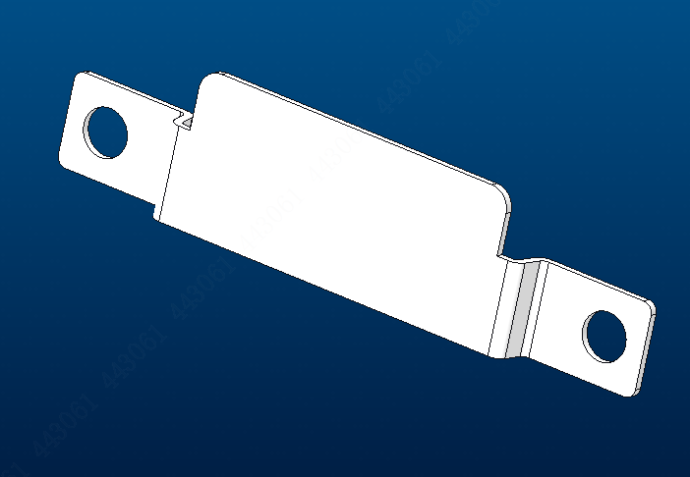
dh3-rd010002-1035.PRT 屏幕固定板
材料：SGCC，机加工 一套数量2 ，需要保证精度，具体尺寸详见工程图

